Slide 1
שיעור מתמטיקה לכיתה ג'
נושא השיעור: משקל
עם המורה: רינת תמיר
השתתפו בכתיבת המצגת: ולדה קונובלוב ולובה ויסוצ'אנסקי

Slide 2
מה נלמד היום?
נכיר סוגים שונים של כלי שקילה
נשווה בין משקלם של חפצים שונים
מדוע משתמשים במגוון כלים שונים לשקילה וביחידות משקל שונות?
נלמד להתאים לחפץ או לגוף יחידות משקל
נתרגל ונבדוק את עצמינו
Notes:
משך השקף: 2 דקות
הציגו את עצמכם ואת מהלך השיעור:
מוזמנים לפנות בצורה אישית לתלמידים: דוגמה לטקסט שייאמר בעל פה: "שלום, שמי___. אני מורה ל____ ממקום בארץ____. מה שלומכם? אני שמח/ה שהצטרפתם אליי", וכו'.
נושא השיעור: משקל, מדידות משקל
מטרות השיעור:
התלמיד יכיר את המושג משקל, קל , כבד, יחידות משקל : גרם, קילוגרם וטון.
התלמיד יכיר כלי משקל בתקופות שונות ולצרכים שונים.
התלמיד ישווה בין משקל של חפצים שונים ויסדר אותם על פי משקלם.
התלמיד ידע לשייך מידת משקל לחפץ או לגוף.
ידע
דוגמה לטקסט שייאמר בעל פה: "בשיעור הזה נלמד על משקל. הצטרפו אליי ויהיה לנו כיף. מוכנים? מתחילים!"
נתחיל בהכרת המושג משקל וסוגים שונים של כלי שקילה
נמשיך בלגלות למה צריכים מגוון של כלים לשקילה?
למה משתמשים ביחידות משקל שונות?
נתנסה בתרגול : התאמת כלי שקילה ויחידות משקל לחפץ או לגוף.
נסכם : מה למדנו בשיעור

Slide 3
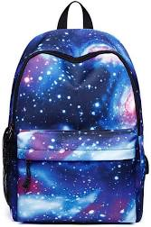
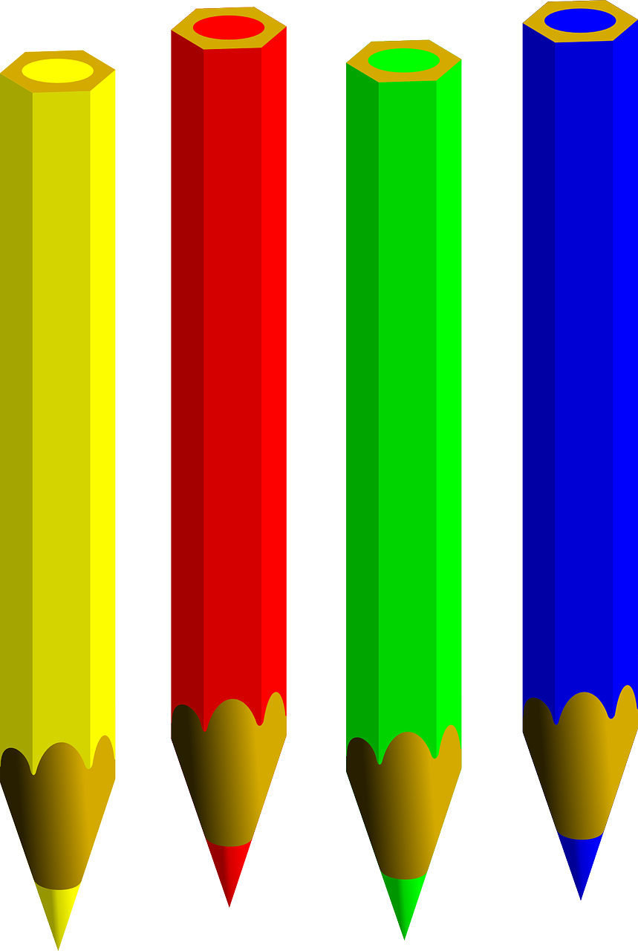
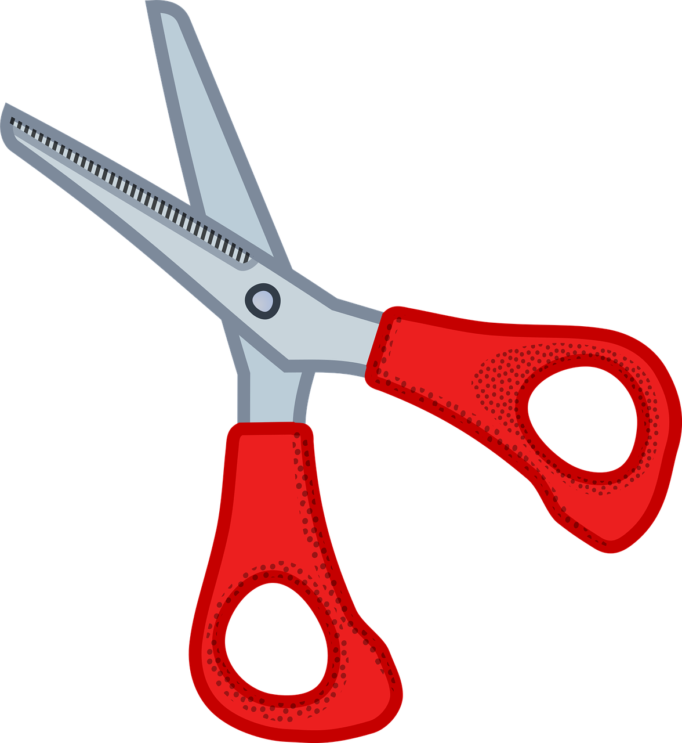
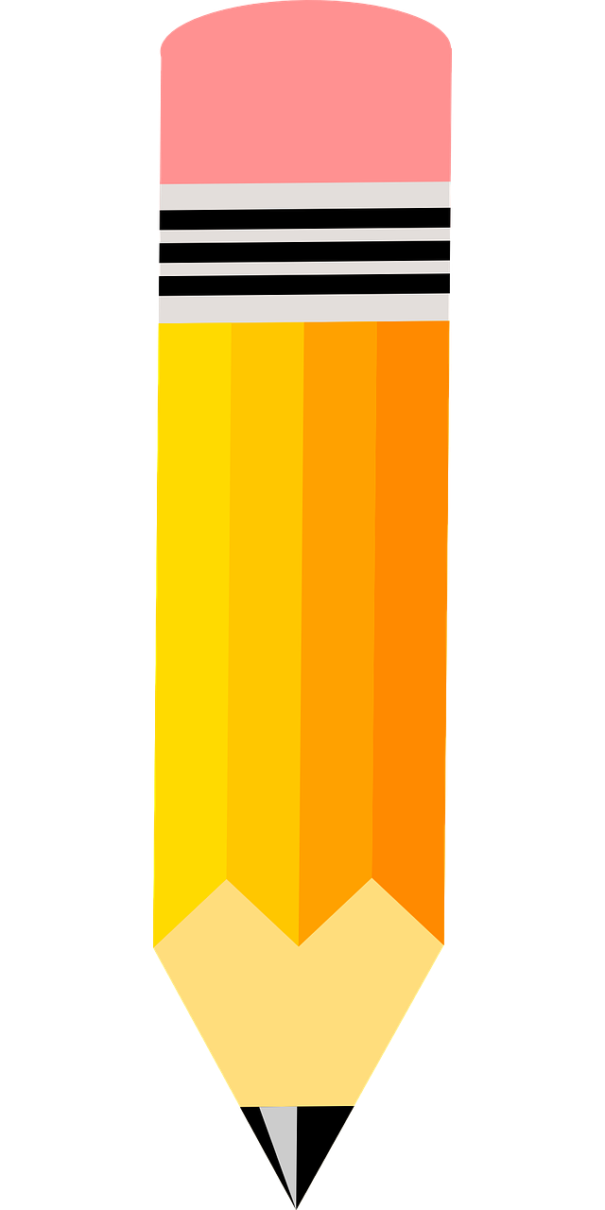
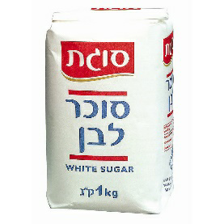
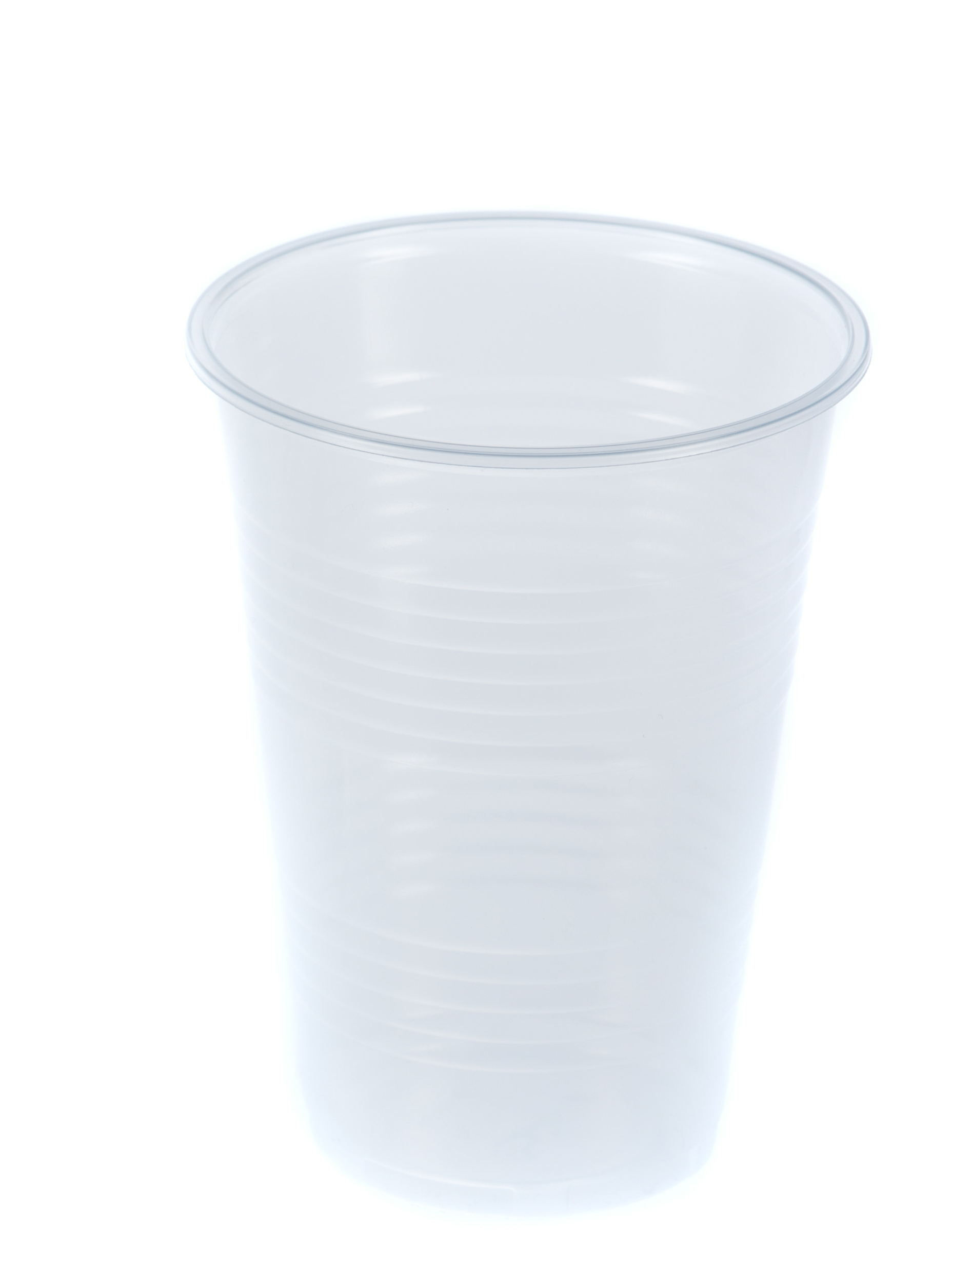
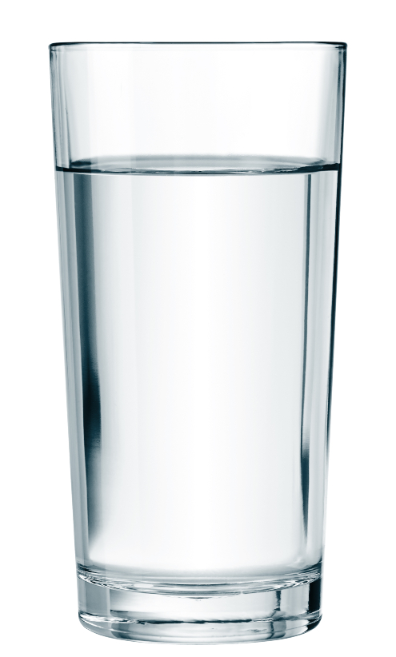
מה להביא לשיעור?
Notes:
למחוק שקופית זו אם אין בה צורך.
משך השקף: דקה
בשקף זה ודאו שכולם הצטיידו בעזרים הנדרשים (מומלץ שעזרים אלו יהיו גם אצלכם עבור הדגמה).
מחקו את המיותר או הוסיפו במידת הצורך (הקפידו על זכויות היוצרים).
זה הזמן להציג את כללי ההתנהגות בשיעור: בקשו מהלומדים לסגור חלונות של יישומים אחרים במחשב, להרחיק אמצעים מסיחים, להתיישב בחדר שקט, להניח כוס מים לידם, ובעיקר להתמקד במפגש.

Slide 4
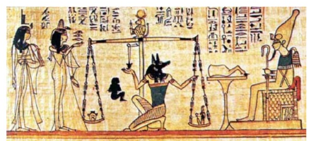
מתחילים בכיף
מה בתמונה?
Notes:
משך השקף: עד 2 דקות
תמונה זו נתגלתה בפירמידה מצרית שנבנתה כמעט 2900 שנים לפני הספירה.
בתמונה מוצגים מאזני כפות – אחד מהכלים של שקילה שהיו מוכרים במצריים העתיקה וקשורים לדת של המצרים.

Slide 5
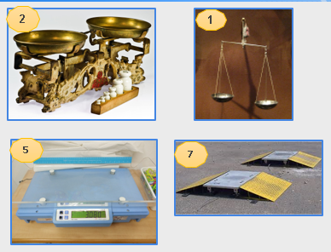
האם אתם מכירים את הכלים שבתמונה? למה משתמשים בהם?
6
5
7
Notes:
משך השקף: עד 2 דקות
המכשירים שבתמונה משמשים למדידת משקל.
מדוע צריך כל כך הרבה סוגים של מאזניים? האם תמיד היו כל כך הרבה סוגים? - ממש לא
למשל, בתמונות 1,2- מאזניים עתיקים המשמשים לשקילת חפצים בהשוואה לחפצים אחרים.
עם התפתחות המדע וצורך בשקילה של דברים שונים המציאו סוגי מאזניים משוכללים יותר.
בתמונה 3 ניתן לראות מאזני דיוק, שהיו נפוצים בישראל במשך עשרות שנים .
בתמונה 4 –מאזני קפיץ - מודרניים דיגיטליים.
בתמונה 6 –מאזניים דיגיטליים למדידת משקל של תינוקות,
בתמונות 5,7 מוצגים מאזניים לשקילה של חפצים או גופים כבדים מאוד.
האם המאזניים המשמשים לשקילת סוס מתאימים לשקילת פרפר? המאזניים לשקילת המשאית מתאימים לשקילת התינוק?
ברור שלא מתאימים.
נכון, המבנה שלהם לא מתאים, אבל זאת לא הסיבה היחידה.
גם היחידות מדידת משקל של פרפר וסוס או של תינוק ומשאית הן שונות. אם נשקול אותם בסוג מאזניים לא מתאימים, המשקל לא יהיה מדויק.

Slide 6
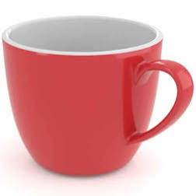
פעילויות לתלמידים
שערו מה כבד יותר כוס חד פעמית מפלסטיק או כוס מזכוכית/ קרמיקה? (שתיהן באותו הגודל)
Notes:
המורה מעלה לדיון: לפי מה ניתן לשער מה כבד יותר?
המורה מזמינה את התלמידים המתלבטים להתנסות בהשוואת משקל הכוסות

Slide 7
פעילויות לתלמידים
שערו, מה כבד יותר?
כוס חד פעמית מלאה במים או מלאה בקטניות (שעועית, עדשים וכו')?
Notes:
המורה תדגים ותסביר לילדים שמשקלה של כוס חד פעמים עם מים קלה יותר. הכמות שווה בשתי הכוסות אך החומר שונה ולכן המשקל שונה.

Slide 8
פעילויות לתלמידים
החזיקו בידכם חבילת סוכר/ קמח.
מצאו בבית חפץ (ספר, קופסת משחק וכו') והשוו בערך בין משקלו למשקל הסוכר / הקמח.
Notes:
המורה תשאל את התלמידים האם החפץ שמצאו בבית כבד יותר או קל יותר מחבילת הסוכר/ הקמח.

Slide 9
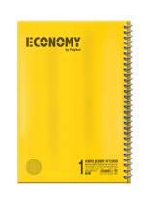
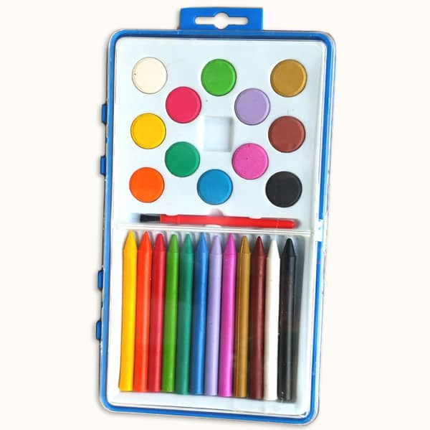
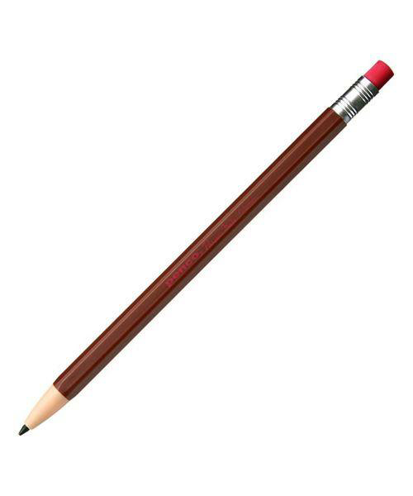
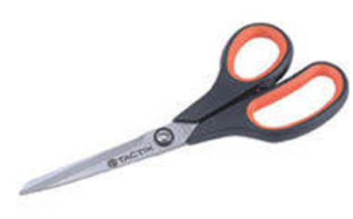
פעילויות לתלמידים
א. הוציאו מתוך הילקוט חמישה פרטים.
מומלץ את הפרטים הבאים: עפרון,
חבילת צבעים, מספריים ומחברת.
ב. סדרו את הפרטים מהקל אל הכבד.
Notes:
המורה תציג את הפרטים ותדון על סידורם מהקל אל הכבד.
תעלה התלבטויות לגבי הסידור ותעלה שאלה לגבי הקשר בין גודל הפריט למשקלו.

Slide 10
שאלה מילולית
טלי ודני חלוקים בדעתם איזה חפץ כבד יותר עפרון או מחדד. טלי טוענת שהעיפרון כבד יותר כי צורתו מאורכת והמחדד קל יותר. ואילו דני שאחז בידיו בשני החפצים טוען שהעיפרון קל יותר והמחדד כבד יותר.
מה אתם מציעים לילדים לעשות כדי לפתור את המחלוקת?
Notes:
המורה מסבירה שלא ניתן לקבוע על פי צורת החפץ את משקלו וזה עלול להטעות אותנו. לדוגמא: בלון גדול מנופח באוויר לעומת כדוריד שהוא קטן יותר בגודלו אך שוקל יותר מהבלון.
קשה להעריך חפצים שמשקלם דומה ולכן יש צורך בשקילה מדויקת וביחידות מידה מוסכמות.

Slide 11
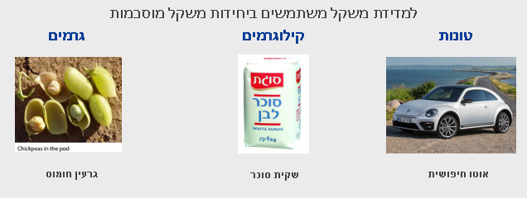
עכשיו לומדים
גרגירי חומוס
מכונית מסוג חיפושית
Notes:
היום לדיוק המשקל משתמשים ביחידות משקל מוסכמות: גרמים, קילוגרמים וטונות.
גרעין של חומוס שוקל בערך גרם אחד.
שקית סוכר – קילוגרם אחד
מכונית מסוג "חיפושית" בערך טונה אחד.

Slide 12
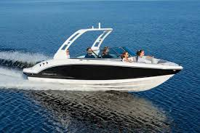
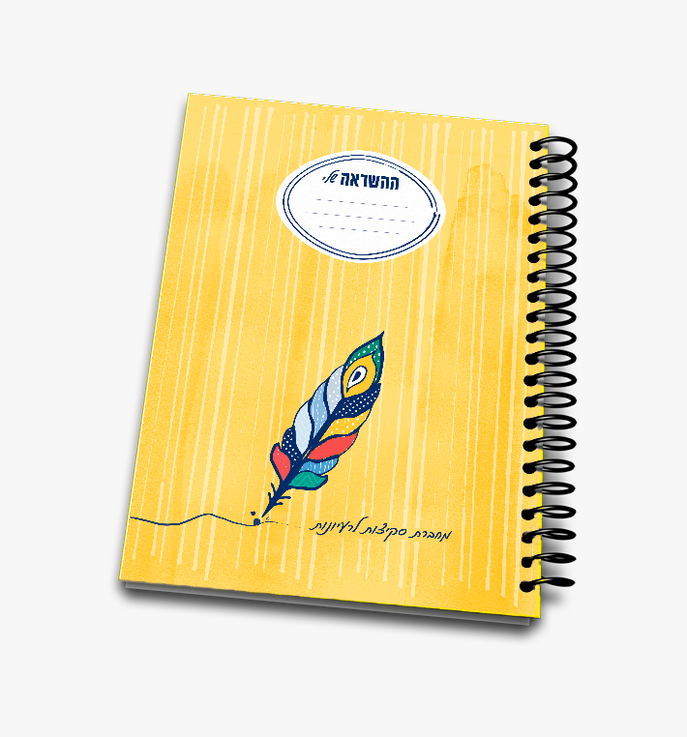
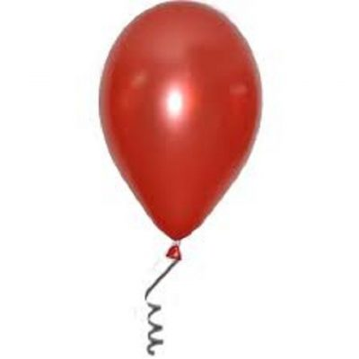
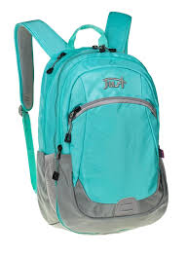
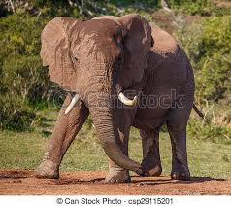
איזו יחידת משקל מתאימה ביותר לכל חפץ או גוף המוצג בתמונה ?
גרמים
קילוגרמים
טונות
Notes:
תשובות ניתן לבדוק על ידי ההנפשה.

Slide 13
מסיימים ומסכמים
בשיעור :
עסקנו במושג שקילה.
הכרנו סוגים שונים של כלי שקילה.
ניסנו לשער אלו חפצים כבדים יותר מהאחרים ולסדר אותם לפי משקלם.
הסקנו מסקנה שהנראות של החפץ לא תמיד מעידה על משקלו, ולעיתים כדי להשוות בין משקלם של חפצים יש צורך בשקילה מדויקת.
הכרנו יחידות משקל ולמדנו להתאים בין יחידות המידה לחפץ/ לגוף.
Notes:
משך השקף: עד 5 דקות
סיכום ויציאה לתרגול. שלב זה יכלול סיכום של התוכן הנלמד תוך מענה על שאלות כמו: מה עשינו פה היום? מה למדנו? מומלץ לשלב אלמנטים חווייתיים כגון משחק מסכם, חידה, טיפ מיוחד להמשך הלמידה ועוד.

Slide 14
מסיימים ומסכמים – עקרונות מתמטיים
האם לחפצים שונים ייתכן משקל זהה?
האם לחפצים בעלי צורה זהה יכול להיות משקל שונה?

Slide 15
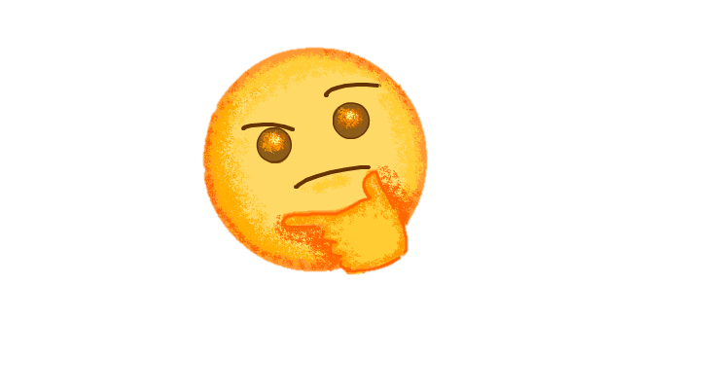
שאלת המשך....
מה כבד יותר, קילוגרם נוצות או קילוגרם ברזל?
Notes:
שאלת אתגר זו בנוגע לנוצות ולברזל נועדה לגרום לתלמידים לדמיין בראש את שני החומרים ולהבין כי ההבדל ביניהם טמון בנפחם ולא במשקלם, זאת על אף הנטייה המידית להגיד שברזל "כבד" יותר.

